Slide 1
進捗報告
5/11
林真由

Slide 2
やったこと
論文を読んだ

Slide 3
読んだ論文
「Assessment of Differential Rater Functioning in Latent Classes with New Mixture Facets Models」
Kuan-Yu jin & Wen-Chung Wang (2017)
「新しい混合ファセットモデルを使用した潜在クラスにおける評価者機能の差異の評価」

Slide 4
概要
項目反応理論では、カテゴリー項目反応は複数の要素の結果として概念化される→この要素はファセットと呼ばれる
ファセット間の相互作用をDFF(ファセット機能の差)という
項目-被評価者間の相互作用→DIF
評価者-被評価者間の相互作用→DRF
と呼ばれることが多い

Slide 5
概要
既存のDRF評価方法では、被評価者のグループが既知であることを前提としている (国籍、性別など)
しかし、DRFはグループが未知(潜在的)の場合に発生する可能性がある→データから推定する必要がある
被評価者グループが未知の場合にDRFを評価するための混合DRFモデルを開発するのがこの論文の目的である。
Notes:
DIF評価の研究には長い歴史がある。
多くのDIF評価方に共通するのは受験者の属する集団がわかっていることである。
混合DIF評価の研究は、DRF評価における性能は不明であり、DRF評価は不完全なままである。

Slide 6
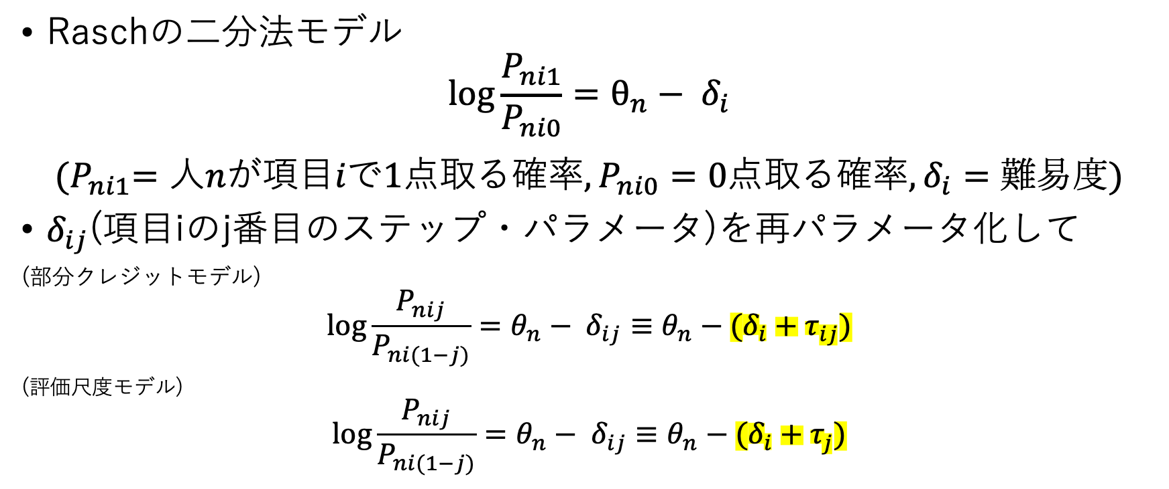
ファセットモデルとその拡張
Raschの二分法モデル
$$\log{\frac{P_{ni1}}{P_{ni0}}}=θ_{n}− δ_{i}$$
$${(P}_{ni1}=人nが項目iで1点取る確率,P_{ni0}=0点取る確率,δ_{i}=難易度)$$
$δ_{ij}$(項目iのj番目のステップ・パラメータ)を再パラメータ化して
(部分クレジットモデル)
$$\log{\frac{P_{nij}}{P_{ni(1−j)}}}=θ_{n}− δ_{ij}≡θ_{n}−(δ_{i}+τ_{ij})$$
(評価尺度モデル)
$$\log{\frac{P_{nij}}{P_{ni(1−j)}}}=θ_{n}− δ_{ij}≡θ_{n}−(δ_{i}+τ_{j})$$
Notes:
ここで、Pnij とPni(j-1)は、人物nの項目I で j と j -1を獲得する確率であり、θnは人物nの潜在的な特 性であり、多くの場合、正規分布に従うと仮定さ れる。
$δ_{i}$は項目iの平均難易度、$τ_{ij}は項目iのj番目の$閾値難易度
閾値＝ギリギリの値って意味

Slide 7
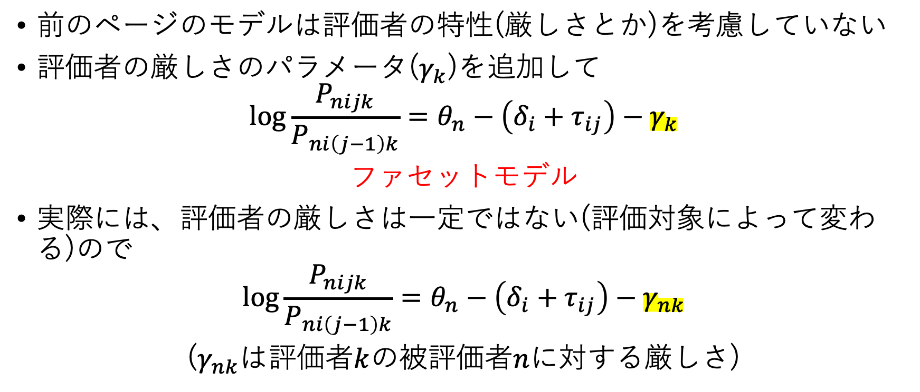
ファセットモデルとその拡張
前のページのモデルは評価者の特性(厳しさとか)を考慮していない
評価者の厳しさのパラメータ($γ_{k}$)を追加して
$$\log{\frac{P_{nijk}}{P_{ni\left(j−1\right)k}}=θ_{n}−\left(δ_{i}+τ_{ij}\right)−γ_{k}}$$
ファセットモデル
実際には、評価者の厳しさは一定ではない(評価対象によって変わる)ので
$$\log{\frac{P_{nijk}}{P_{ni\left(j−1\right)k}}=θ_{n}−\left(δ_{i}+τ_{ij}\right)−γ_{nk}}$$
($γ_{nk}$は評価者$k$の被評価者$n$に対する厳しさ)
Notes:
ここで、PnijkとPni(j- 1)kは、人(被評価者)nが評価者kから項目iについてj とj - 1のスコアを受け取る確率、γkは評価者kの厳しさ、

Slide 8
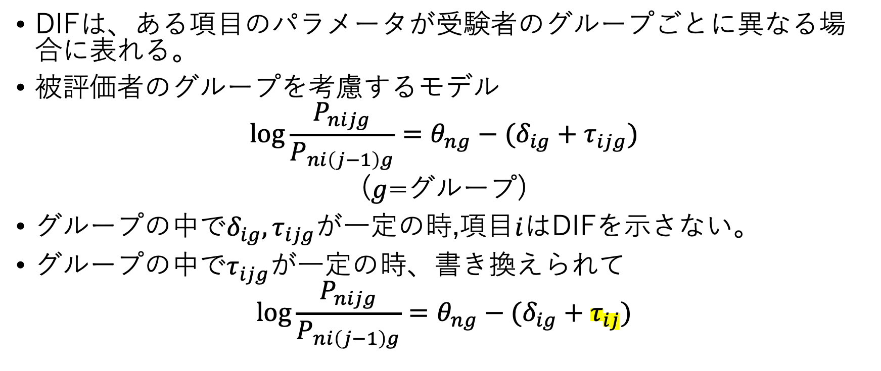
混合ファセットモデル
DIFは、ある項目のパラメータが受験者のグループごとに異なる場合に表れる。
被評価者のグループを考慮するモデル
$$\log{\frac{P_{nijg}}{P_{ni\left(j−1\right)g}}=θ_{ng}−(δ_{ig}+τ_{ijg})}$$
($g$=グループ)
グループの中で${δ_{ig},τ}_{ijg}$が一定の時,項目$i$はDIFを示さない。
グループの中で$τ_{ijg}$が一定の時、書き換えられて
$$\log{\frac{P_{nijg}}{P_{ni\left(j−1\right)g}}=θ_{ng}−(δ_{ig}+τ_{ij})}$$
Notes:
DIFと は、ある項目のパラメータが受験者のグループご とに異なる場合によく言われるもの
θngは グループgに属する人nの潜在的特性であり δigはグループgの項目iの総合難易度、τijgはグ ループgの項目iのj番目の閾値難易度

Slide 9
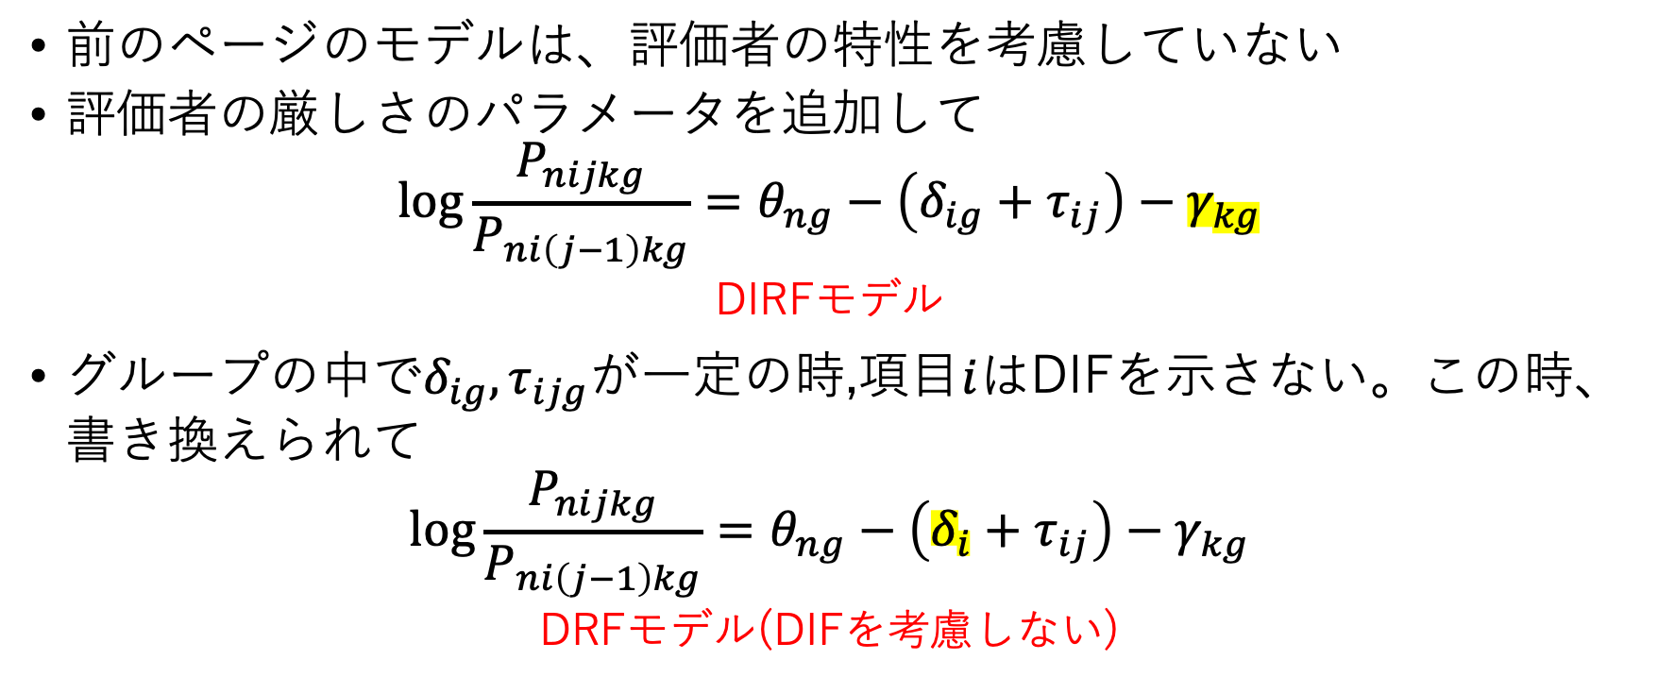
混合ファセットモデル
前のページのモデルは、評価者の特性を考慮していない
評価者の厳しさのパラメータを追加して
$$\log{\frac{P_{nijkg}}{P_{ni\left(j−1\right)kg}}=θ_{ng}−\left(δ_{ig}+τ_{ij}\right)−γ_{kg}}$$
DIRFモデル
グループの中で${δ_{ig},τ}_{ijg}$が一定の時,項目$i$はDIFを示さない。この時、書き換えられて
$$\log{\frac{P_{nijkg}}{P_{ni\left(j−1\right)kg}}=θ_{ng}−\left(δ_{i}+τ_{ij}\right)−γ_{kg}}$$
DRFモデル(DIFを考慮しない)
Notes:
γkgはグループgの被評価者に対する評価者k の厳しさ

Slide 10
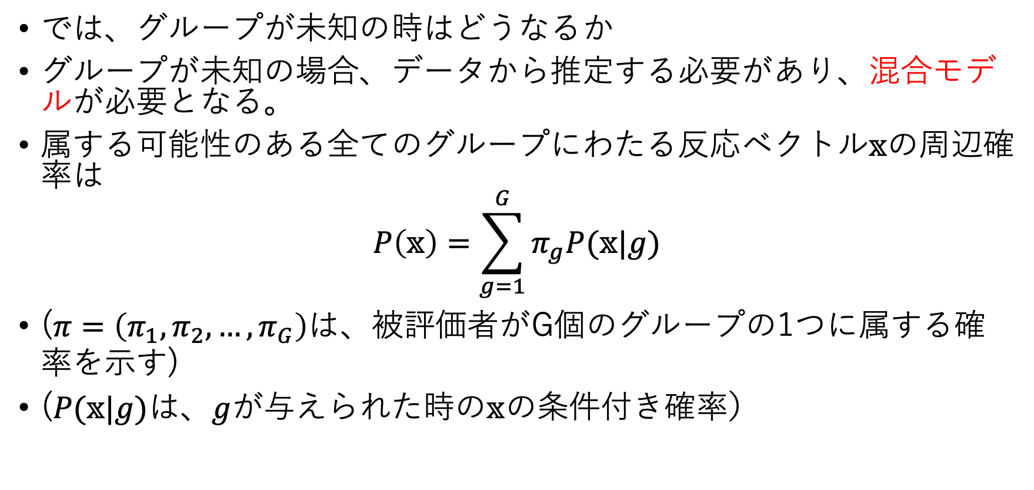
混合ファセットモデル
では、グループが未知の時はどうなるか
グループが未知の場合、データから推定する必要があり、混合モデルが必要となる。
属する可能性のある全てのグループにわたる反応ベクトル$𝕩$の周辺確率は
$$P\left(𝕩\right)=\sum_{g=1}^{G}{π_{g}P(𝕩|g)}$$
($π=\left(π_{1},π_{2},…,π_{G}\right)$は、被評価者がG個のグループの1つに属する確率を示す)
($P(𝕩|g)$は、$g$が与えられた時の$𝕩$の条件付き確率）
Notes:
このP(x)は何なのか？

Slide 11
混合ファセットモデル
前のページの式と、DIRFモデルを組み合わせたもの
→混合DIRFモデル
前のページの式と、DRFモデルを組み合わせたもの
→混合DRFモデル

Slide 12
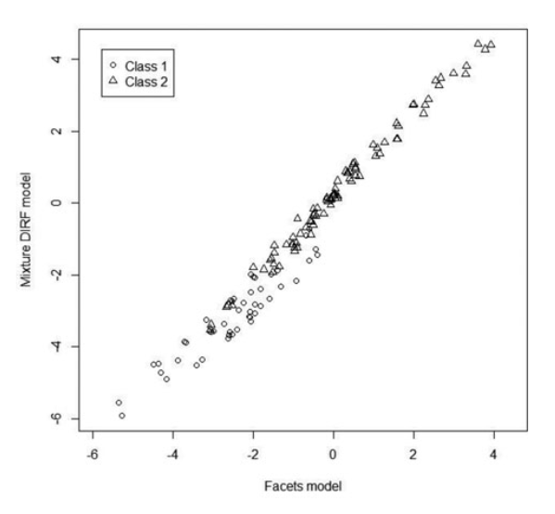

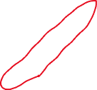
研究による結果
混合DRFモデルは、ファセットモデルよりも適切な結果を示した。
例：ドイツ語の筆記試験
この試験では被受験者が2つのグループに分かれると考えられた。
項目と評価者はどちらもグループごとに偏りがあった。
ファセットモデルは、DIRFモデルに比べ2つ目のグループを過小評価していた。
Notes:
過小評価していたのは、項目によるグループ１への好意が、評価者によるグループ２への好意より大きかったためである。
ファセットモデルでは、評価者のグループに対する偏りを考慮されないから？
DIF：項目が異なる受験者グループに対して異なるパラメータを持っているか
DRF:評価者が異なる批評家者グループに対して異なるパラメータを持っているか

Slide 13
研究による結果
長時間のテストや、 評価者の数が多いこと、DRFの大きさが大きいこと(大量のデータを元にすること)は項目パラメータ推定の高精度化に役立つことがわかった。
データ量が多い場合には、混合DRFモデルは十分な性能を発揮し、データ量が少ない場合には混合DRFモデルは収束しないか、収束しても不適切なパラメータ推定値になった。
混合DRFモデルの課題として、このように大量のデータがなければ適切な結果を得ることが難しいというものがある。

Slide 14
考察
既存のIRTモデルでは、グループが未知の場合のDRF(評価者-被評価者間の相互作用)を評価できない。
これを解決するために開発された混合DRFモデル及び混合DIRFモデルでは、良好な結果が得られることがわかった
また、データ量が多いほど、良好な結果が得られた。

Slide 15
課題
データ量が少ない場合や、被評価者のグループが2を超える場合には適切な結果が得られない可能性がある。
グループの意味を解釈することは難しい場合が多い。

Slide 16
今週やること
読むだけで実装までいけなかったので、それをやる？

Slide 17
進捗報告
林真由
5/18

Slide 18
今週やったこと
論文を読んだ
「Rater Stability in a High-Stakes Performance Assessment: A Longitudinal Investigation」
(長かったので、今週は「時間による厳しさのばらつき」についての研究内容に焦点を当てて読みました)

Slide 19
概要
評価尺度カテゴリの仕様における個人のばらつきと、時間の経過に伴うそのばらつきに注目した研究
受験者が評価される順番などが評価に影響することがある。
「評価者の行動が変化しない」という仮定が評価者内で時間的に存在するかどうかを検証する
最近では、評価者が評価中に評価尺度の使用を変更する傾向として、評価者ドリフト(Rater Drift)が確認されている
Notes:
評価者の時間的または受験者間の重症度の違いはDRFの現れであり、正確性と公平性に影響を与え、MFRMにおける評価者不変の仮定に反する可能性がある。

Slide 20
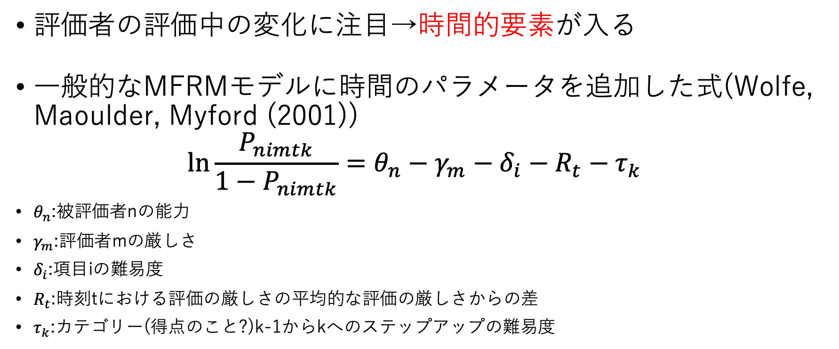
Rater Drift
評価者の評価中の変化に注目→時間的要素が入る
一般的なMFRMモデルに時間のパラメータを追加した式(Wolfe, Maoulder, Myford (2001))
$$\ln{\frac{P_{nimtk}}{1−P_{nimtk}}=θ_{n}−γ_{m}−δ_{i}−R_{t}−τ_{k}}$$
$θ_{n}$:被評価者nの能力
$γ_{m}$:評価者mの厳しさ
$δ_{i}$:項目iの難易度
$R_{t}$:時刻tにおける評価の厳しさの平均的な評価の厳しさからの差
$τ_{k}$:カテゴリー(得点のこと?)k-1からkへのステップアップの難易度
Notes:
MFRM(多面的Rasch測定)モデル
評価者の厳しさの安定性を評価するために，階層的線形モデル（HLM）を用いて，試験サイクル間の反復測定成長モデルを実施した

Slide 21
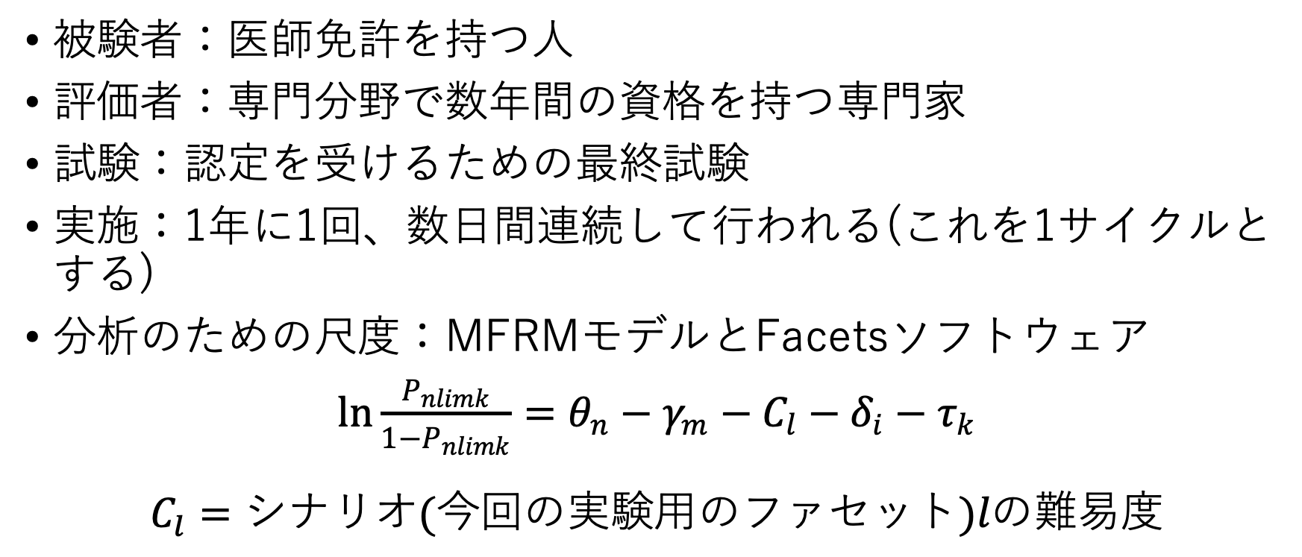
実験
被験者：医師免許を持つ人
評価者：専門分野で数年間の資格を持つ専門家
試験：認定を受けるための最終試験
実施：1年に1回、数日間連続して行われる(これを1サイクルとする)
分析のための尺度：MFRMモデルとFacetsソフトウェア
$\ln{\frac{P_{nlimk}}{1−P_{nlimk}}=θ_{n}−γ_{m}−C_{l}−δ_{i}−τ_{k}}$
$$C_{l}=シナリオ(今回の実験用のファセット)lの難易度$$
Notes:
試験は、いくつかの広範なカテゴリーの実践をカバーする標準化された臨床シナリオで構成されています
オペレーショナル・スコアリングに使用されるMFRMモデルの式
1 - Pnlimk は、シナリオ l の基準 i において、評価者 m がカテゴリー k - 1 の人物 n を採点する確率
Bn は、人物 n の能力
Smは評価者mの厳しさ
Clは、シナリオlの難易度
Diは基準iの難易度
Fkはカテゴリー(k - 1)からカテゴリーkへのステップアップの難易度
[過去の実験]
Myford and Wolfe (2009)は、負の残留期待相関(rres,exp)で示される中心傾向を示す評価者の割合が少なく、時間の経過とともに増加する傾向があることを明らかにした。
少数の評価者は評価スタイルの実質的な変化を示したかもしれないが、ほとんどの評価者は評価カテゴリーの使用においてより一時的な変動を示した。 (p30)
Harikら(2009)は、すべての評価基準において、校正の有用性が時間の経過とともに低下するというわずかな傾向を見出した。3つの評価基準のうち2つについては、調整は生の評価と比較して、評価者/症例ベースの誤差分散を減少させる効果を維持していたが、1つの評価基準は5ヶ月目には生の評価と同等になり、もう1つの評価基準は、効果が相殺されたときに評価者よりも症例の方がはるかに安定していることを示した
O'NeillとLunz(2000)は、10年間に行われた17回のHistotechnician認定試験をプールして、重症度を縦断的に図示しました。通常、最初の重症度推定値が最も異なるが、2人の評価者は時間の経過とともに徐々に重症度が下がっていくように見え、もう1人の評価者は管理者間で重症度に一貫性がないことがわかった。
McLaughlinら（2009）は、Wolfe, Moulder, and Myford（2001）とは異なり、時間経過に伴う適合度の変化ではなく、重症度の変化に基づいて練習効果や疲労効果を測定した。結果は、時間の経過とともに評価者の重症度が低下するという有意なドリフトを示した。
Yeatesら（2013）は、順序効果に関する研究として、医師の臨床技能の評価を調査した。昇順でビデオを見た人のほうが、降順で見た人よりも高い評価を与えたことを明らかにした。

Slide 22
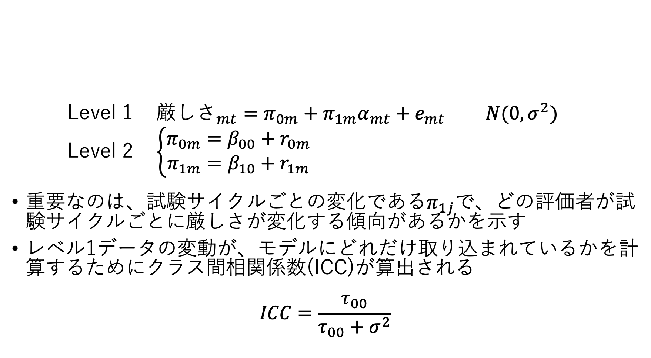
評価者の厳しさのレベルは、時間の経過とともにどのように機能するか?
Level 1 $厳しさ_{mt}=π_{0m}+π_{1m}α_{mt}+e_{mt} N(0,σ^{2})$
Level 2 $\left\{\begin{aligned}π_{0m}=β_{00}+r_{0m} \\ π_{1m}=β_{10}+r_{1m}\end{aligned}\right.$
重要なのは、試験サイクルごとの変化である$π_{1j}$で、どの評価者が試験サイクルごとに厳しさが変化する傾向があるかを示す
レベル1データの変動が、モデルにどれだけ取り込まれているかを計算するためにクラス間相関係数(ICC)が算出される
$$ICC=\frac{τ_{00}}{τ_{00}+σ^{2}}$$
Notes:
P50
それぞれの厳しさの尺度は、レベル1のデータとみなされ、レベル2の評価者と入れ子の関係になっていました。
個々の結果が得られます。RaudenbushとBrykは、時点をまたいで観測値を入れ子にすることで、観測値の数が異なったり、人によって観測値の間隔が異なったりすると述べています。
厳しさ𝑗𝑖は、時刻iにおける評価者jの厳しさ、
π0jは、𝑎𝑗𝑖=0における評価者jの初期の厳しさ。
π1jは評価者jのシビアリティの傾き（変化）である。
𝑎𝑗𝑖は、時刻iにおける評価者jの試験サイクル。
𝑒𝑗𝑖は、時刻iにおける評価者jの重症度の説明できない分散である。
β00は評価者の重症度の大平均。
𝑟0jは、評価者jの固有の重症度成分。
β10は評価者の重症度に対する試験サイクルの傾き（効果）の大平均、そして
𝑟1jは、評価者jの重症度に対する試験サイクルの固有の傾き（効果）である。
このモデルでは、レベル1の誤差は平均0、一定の分散𝜎2を持つ正規分布であり、ランダム効果である𝑟0𝑗と𝑟1𝑗は平均0、分散τ00とτ11、共分散τ01を持つ二変量分布に従うと仮定しています。

Slide 23
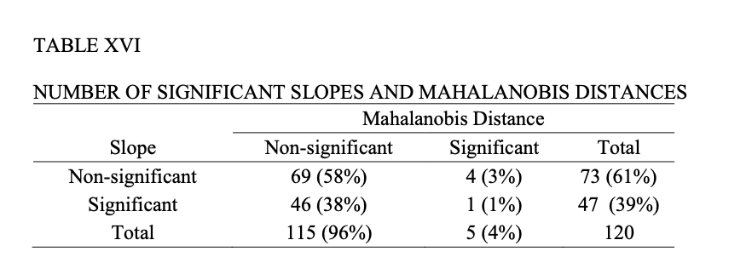
実験
57.5%の評価者は厳しさが安定していると分類され、42.5%の評価者が不安定であると分類された。
：安定
：不安定
Notes:
マハラノビス距離は、標本点と分布の間の尺度です。
マハラノビス距離の有意性は，臨界値7.815（χ2(3)，α＝0.05）との比較によって判定した．
傾きが有意でなく，マハラノビス距離も有意でない評価者は，重症度評価が安定していると判断し，傾きが有意またはマハラノビス距離が有意である評価者は，重症度評価が不安定であると判断した．
大多数の評価者（57.5％）は、試験サイクルを超えて安定したシビアリティレベルを維持しており、等化のために試験サイクルをリンクさせるには十分な評価者の可能性を示している。多くの評価者（46名）は、有意な傾きと有意でないマハラノビス距離を示し、重症度の体系的な変化を示した。
傾きとマハラノビス距離が有意でないという基準に基づいて、69名（57.5%）の評価者が安定していると分類され、51名（42.5%）の評価者が不安定であると分類されました。有意なマハラノビス距離の数は、予想されるタイプIエラー率（評価者の4％）と一致していますが、安定性を示した評価者の数（58％）と有意な変化を示した評価者の数（38％）は、偶然に予想される数を上回っています。
ICCが中程度の高さであることは，モデルが時間の経過とともに評価者の厳しい行動をより多くの割合で記述していることを示しており，安定または不安定の指定が評価者の行動のよく適合したモデルに基づいていることを示唆している．

Slide 24
結果
この研究では、比較的多くの評価者が時間による厳しさの偏りを見せた。
Notes:
本研究では、比較的多くの評価者が有意な傾斜を示したため、数サイクル前に記録されたかもしれないベンチマーク値ではなく、評価者を直近のパフォーマンスに固定することが最善であるかもしれません。これは、安定した評価者には影響しませんが、評価者の傾きが大きくなったり小さくなったりした場合には、結果が改善される可能性があります。この戦略を運用するにはさらなる研究が必要であり、各試験プログラムは厳しさの安定性に関する縦断的な分析を行うべきである。
将来の研究では、シナリオおよび基準の難易度 (または他の試験の要素) が時間の経過とともにどのように変化するか、またこれらの追加の要素が評価者の厳しさ、適合性、および尺度カテゴリの使用とどのように相互作用するかを調べることができます。
時間経過に伴う評価者の行動は評価されましたが、この評価内または他の評価における経験の特定の効果は、評価パターンに影響を与えた可能性がありますが、分析には含まれていません。今後の研究としては、評価者がある評価を初めて経験したときの評価者の厳しさや適合性をモデル化することや、評価者の過去の評価活動に関する調査やインタビューを行うことが必要です。
能力を示すものに関する評価者の考えは、時間の経過とともに変化する可能性があるため、定量的な測定と定性的な測定を組み合わせることが最善の方法であると考えられます。

Slide 25
今後の研究として
サイクルの長さ(今回の研究では1年)が異なる場合は異なる結果を示す可能性がある。
厳しさだけでなく、「正確さ」の違いにも焦点を当てるべきである
Notes:
・一貫性について
・時間依存で変化していく 独立でなく
アルファJIに分布をマルコフ連鎖

Slide 26
進捗報告
6/8
林真由

Slide 27
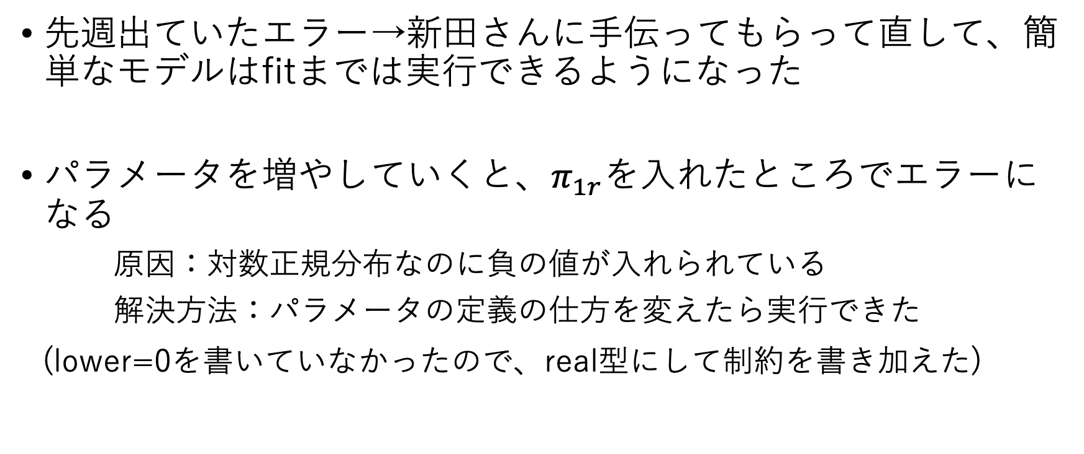
やったこと
先週出ていたエラー→新田さんに手伝ってもらって直して、簡単なモデルはfitまでは実行できるようになった
パラメータを増やしていくと、$π_{1r}$を入れたところでエラーになる
原因：対数正規分布なのに負の値が入れられている
解決方法：パラメータの定義の仕方を変えたら実行できた
(lower=0を書いていなかったので、real型にして制約を書き加えた)

Slide 28
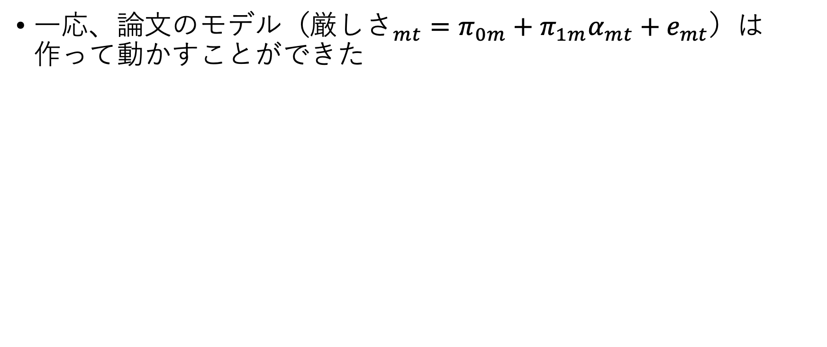
やったこと
一応、論文のモデル（$厳しさ_{mt}=π_{0m}+π_{1m}α_{mt}+e_{mt}$）は作って動かすことができた

Slide 29
進捗報告
6/15
林真由

Slide 30
今週やったこと
仮免許取得
Alpha_rtの分布を変えた
データを項目ごとに分けてsampling実行
→結果→どこで見られるかわからない。。。
model.Rの方を作っていなくてここから先がまだ実行出来ないが、この先も実行できるようにしなければいけない→途中

Slide 31
来週やること
get_estimatesを書く（mayu.R）
MCMCの原理勉強
TimeIDも飛び飛びになってしまっているからもうデータから書き換える(データファイルを4個作る)
Alpha_rtが3次元になってるのを2次元に直す

Slide 32
進捗報告
6/22
林真由

Slide 33
今週やったこと
データを直す(データファイルを4個作る)
Alpha_rtが3次元になってるのを2次元に直す
get_estimatesを書く（mayu.R）→途中
->エラーの原因はcategory_prmにありそう

Slide 34
進捗報告
6/29
林真由

Slide 35
今週やったこと
一応最後まで実行して結果が出せた

Slide 36
結果
既存モデル
提案モデル
 | V1 | V2
1 | WAIC | 3004.17623903641
2 | ML | 2865.30832240113
3 | AIC
 | BIC
4 | RhatMax | 1.00650976126332
5 | RhatMean | 1.00001880552904
6 | SE Mean | 0.138861043839864
7 | SE SD | 0.0108306550350996
 | V1 | V2
1 | WAIC | 3006.65796405646
2 | ML | 2866.04050551972
3 | AIC
 | BIC
4 | RhatMax | 1.00804313832783
5 | RhatMean | 1.00002662832594
6 | SE Mean | 0.139401192388969
7 | SE SD | 0.0111140170591364

Slide 37
やること
パラメータの結果を見やすくする(beta_rkみたいに)
Category_prmをRに依存しないようにする
Alpha_rtの分散もう少し小さくする

Slide 38
進捗報告
7/6
林真由

Slide 39
今週やったこと
Alpha_rtの分散もう少し小さくして回す
今週やりたかったけどやれなかったこと
パラメータの結果を見やすくする(途中)
Category_prmをRに依存しないようにする

Slide 40
結果
既存モデル
提案モデル(分散0.1の時)
 | V1 | V2
1 | WAIC | 7946.0777992907
2 | ML | 3468.8017795371
3 | AIC | BIC
4 | RhatMax | 1.00803495993378
5 | RhatMean | 1.00011409673815
6 | SE Mean | 0.172000763208489
7 | SE SD | 0.00919755664803788
 | V1 | V2
1 | WAIC | 3005.4624228115
2 | ML | 2865.75770698857
3 | AIC | BIC
4 | RhatMax | 1.00634051514954
5 | RhatMean | 1.0007075736619
6 | SE Mean | 0.138997662435024
7 | SE SD | 0.0113312959237642

Slide 41
結果
提案モデル(分散0.5の時)
提案モデル(分散0.25の時)
 | V1 | V2
1 | WAIC | 3006.95032015905
2 | ML | 2866.1452414063
3 | AIC | BIC
4 | RhatMax | 1.00794588610542
5 | RhatMean | 0.999454743867324
6 | SE Mean | 0.139584977502614
7 | SE SD | 0.0108229795861801
 | V1 | V2
1 | WAIC | 3007.85372829035
2 | ML | 2866.96514955806
3 | AIC | BIC
4 | RhatMax | 1.00821318543164
5 | RhatMean | 0.999194164781821
6 | SE Mean | 0.14017032271726
7 | SE SD | 0.0116827609035273

Slide 42
やること
パラメータの結果を見やすくする(途中)
Category_prmをRに依存しないようにする
モデル、パラメータ整理
分析結果：評価者パラメータをグラフにプロットする→一人の評価者のパラメータがモデルによってどのように変化しているか

Slide 43
進捗報告
7/13
林真由

Slide 44
今週やったこと
Category_prmをRに依存しないようにする
パラメータの結果を見やすくする
修正したモデルでまわす
家に帰ってきてノートPCでやっていたらなぜか環境構築系のエラーが…→多分解決

Slide 45
実行結果
既存モデル
提案モデル(分散0.5)
提案モデル(分散0.1)
 | V1 | V2
1 | WAIC | 3105.55218399114
2 | ML | 3067.64566879204
3 | AIC | BIC
4 | RhatMax | 1.00485383546759
5 | RhatMean | 0.999120405164026
6 | SE Mean | 0.188535937984213
7 | SE SD | 0.00921671740569098
 | V1 | V2
1 | WAIC | 3104.67858789482
2 | ML | 3036.36406954869
3 | AIC | BIC
4 | RhatMax | 1.00647575133575
5 | RhatMean | 1.00078189018683
6 | SE Mean | 0.238111213340013
7 | SE SD | 0.0157558154332407
 | V1 | V2
1 | WAIC | 3106.2016714111
2 | ML | 3036.99179689418
3 | AIC | BIC
4 | RhatMax | 1.00451208442095
5 | RhatMean | 0.999613670549588
6 | SE Mean | 0.240310402604445
7 | SE SD | 0.0163381000829987

Slide 46
来週やること
Parameter_receveryを作る→シミュレーション実験
Alpha_rtをプロットしてグラフを作る(Rごとに)
Beta_rkをRに依存するように(提案モデル)
出た結果の数値に基づいて意味を解釈する

Slide 47
進捗報告
7/20
林真由

Slide 48
今週やったこと
修正したモデルでもう一度回す
パラメータをプロットしてグラフを作る
Parameter_recoveryを作る
→実行に時間がかかっていてまだ結果が見れていない
→明日学校に行けたら確認する

Slide 49
実行結果
既存モデル
提案モデル(分散0.1)
提案モデル(分散0.5)
 | V1 | V2
1 | WAIC | 3102.79458116312
2 | ML | 3066.33583379206
 | V1 | V2
1 | WAIC | 3006.0947765273
2 | ML | 2865.96896387135
 | V1 | V2
1 | WAIC | 3008.71066185824
2 | ML | 2867.28750062606
3行目以降がバグって出力されるようになってしまったのでWAICとML
のみを載せています

Slide 50
進捗報告
7/27
林真由

Slide 51
今週やったこと
Parameter_recoveryを実行して結果確認
バグ修正(途中)

Slide 52
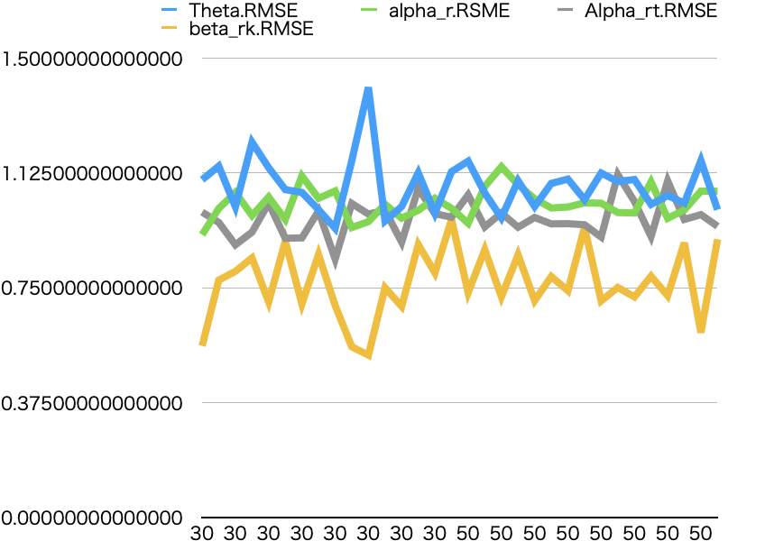
Parameter_recoveryの結果
RMSE(パラメータ真値との平均平方２乗誤差)は全体的に大きい？
(横軸はj)

Slide 53
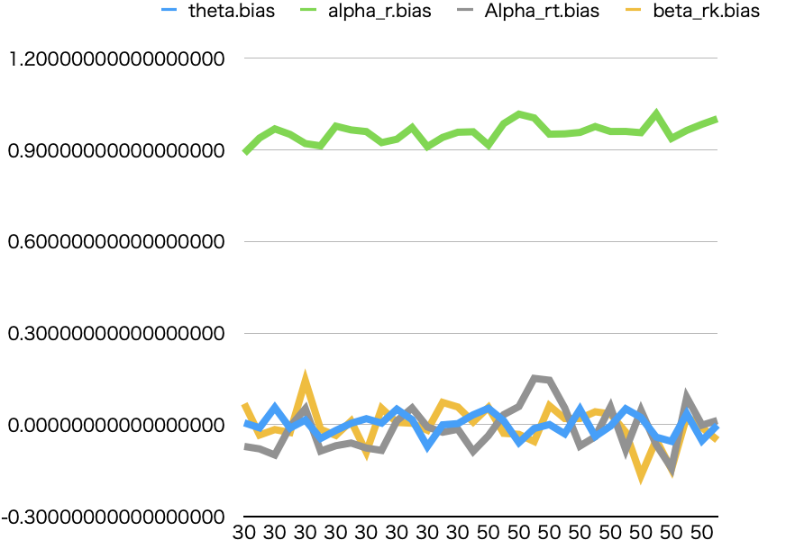
Parameter_recoveryの結果
バイアスはalpha_rだけなんか大きい

Slide 54
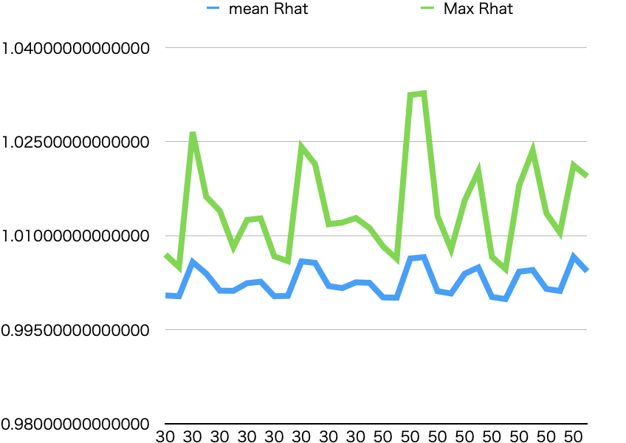
Parameter_recoveryの結果
Rhatはどちらも一応1.1以下
Tが5の時小さくて10の時大きくなってるっぽい

Slide 55
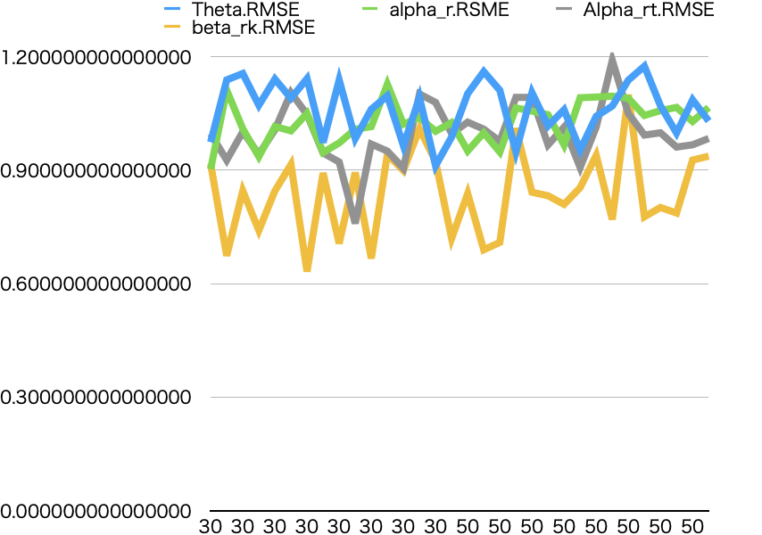
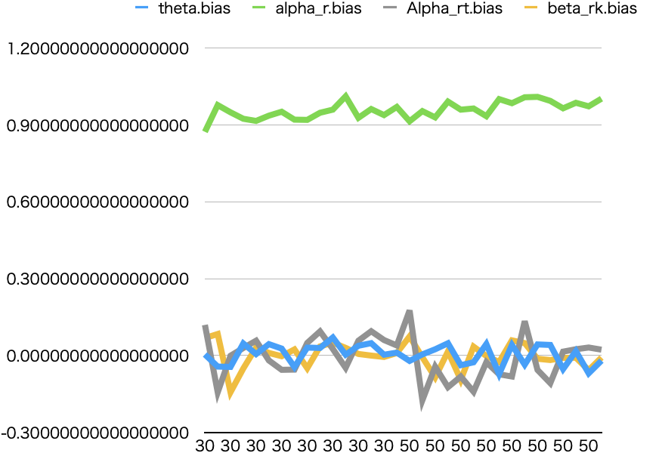
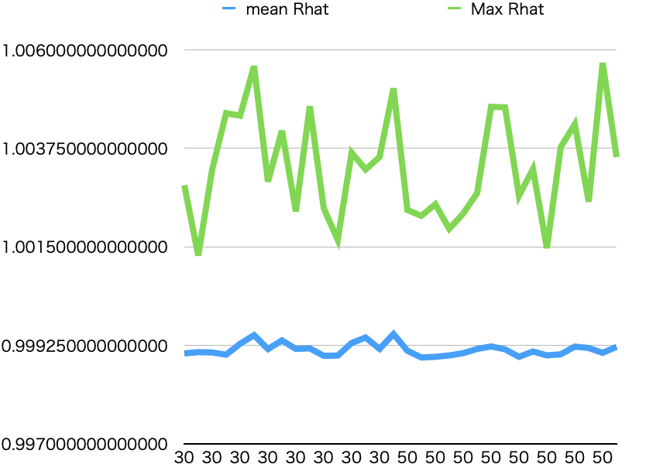
試しにalpha_rtの定義を変えて試してみた
結果→ほぼ変わらず

Slide 56
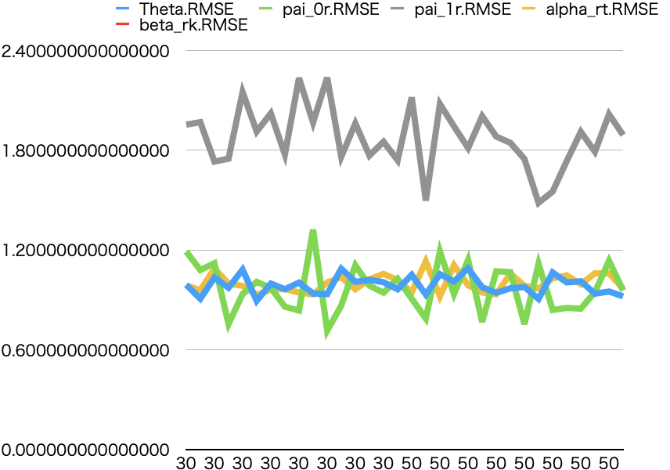
既存モデルの方
Beta_rkの結果がNAとなってしまったのでどこかが間違っている?
→来週中直したい
とりあえずそこ以外の結果はこんな感じ

Slide 57
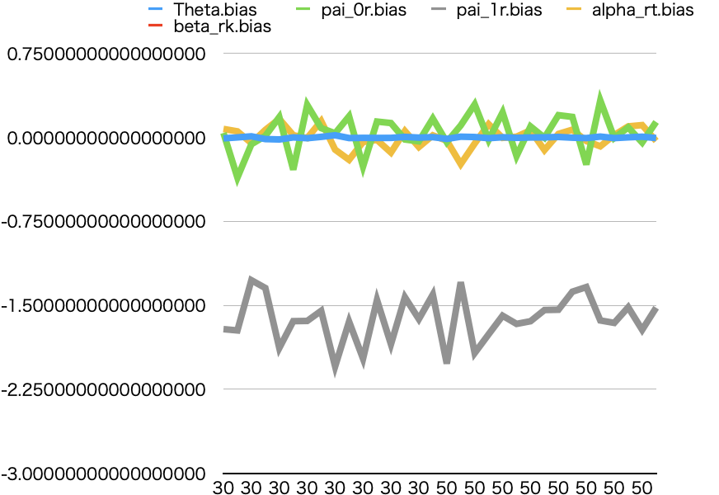
既存モデルの方
Pai_1rだけマイナス方向に大きい

Slide 58
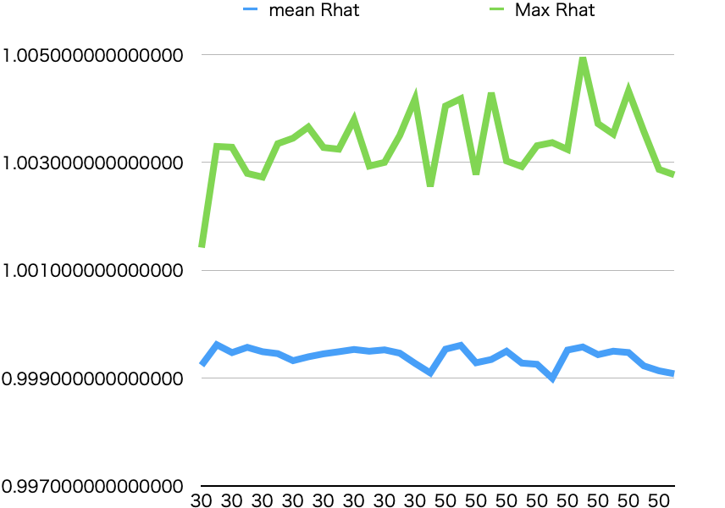
既存モデルの方
どちらも1.1以下

Slide 59
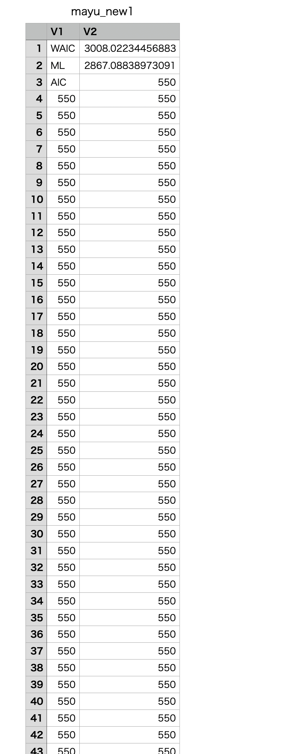
Dの出力結果がバグっている問題
こんな感じにAICとBICが沢山表示されてしまう
今まではAICとBICが表示されていなかったのに急に表示されるようになり、しかも挙動がおかしい。。。
過去のコード見返したりしているのですが、まだ解決していないです

Slide 60
これの原因だと思っているところ
Parameter_recoveryを実行するときと、realdata_mainを実行する時でmayu.Rの内容を変えないとエラーになる(Alpha_rtとcategory_prmの添字(？)のところ)
実データ実験とシミュレーション実験で共通している部分のコードに原因がある可能性が大きいのでは？
来週以降直したい

Slide 61
進捗報告
8/10 林真由

Slide 62
今週やったこと
シミュレーション実験をalpha_rtを抜いてやってみる
Alpha_rtを生成する関数を書く
中間レポート少しだけ書いた
ワクチンを打ちました
採点終わりました

Slide 63
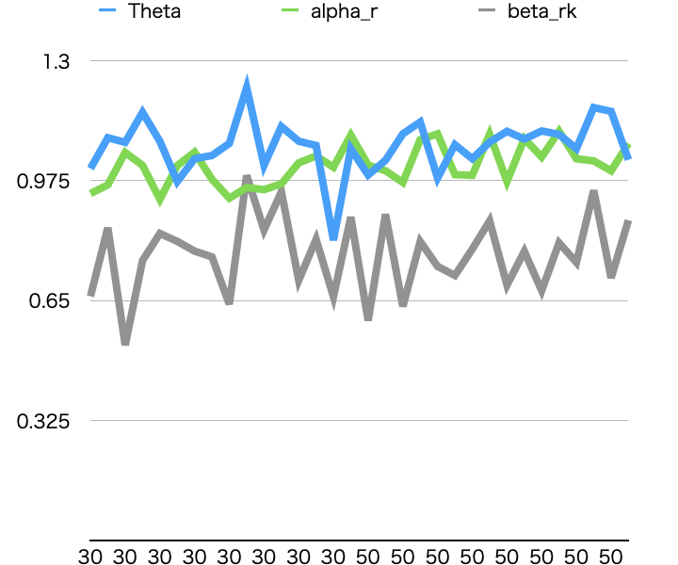
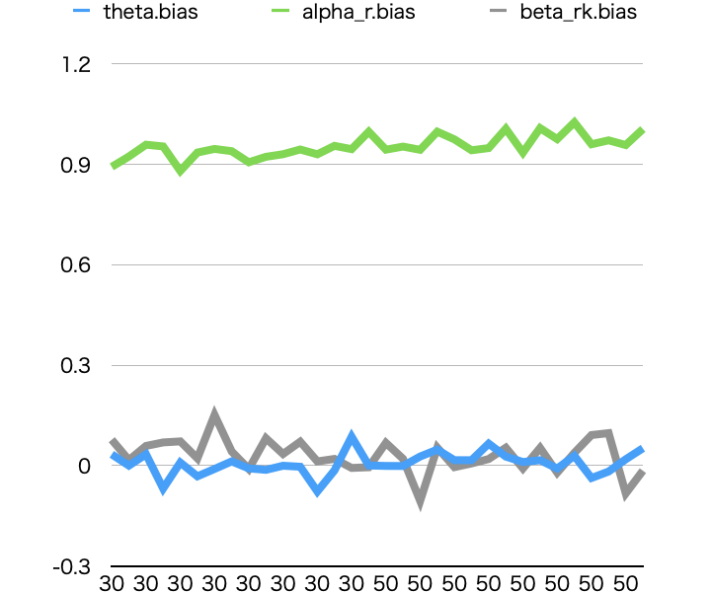
結果
Alpha_Rtを消してやってみたがあまり変わらず...？

Slide 64
alpha_rtがある時の結果

Slide 65
来週やること
Alpha_rtをなくして既存モデルの方も回してみる
間違ってる箇所を探す
データ生成が違う？

Slide 66
進捗報告
林真由
8/17

Slide 67
今週やったこと
デバッグ

Slide 68
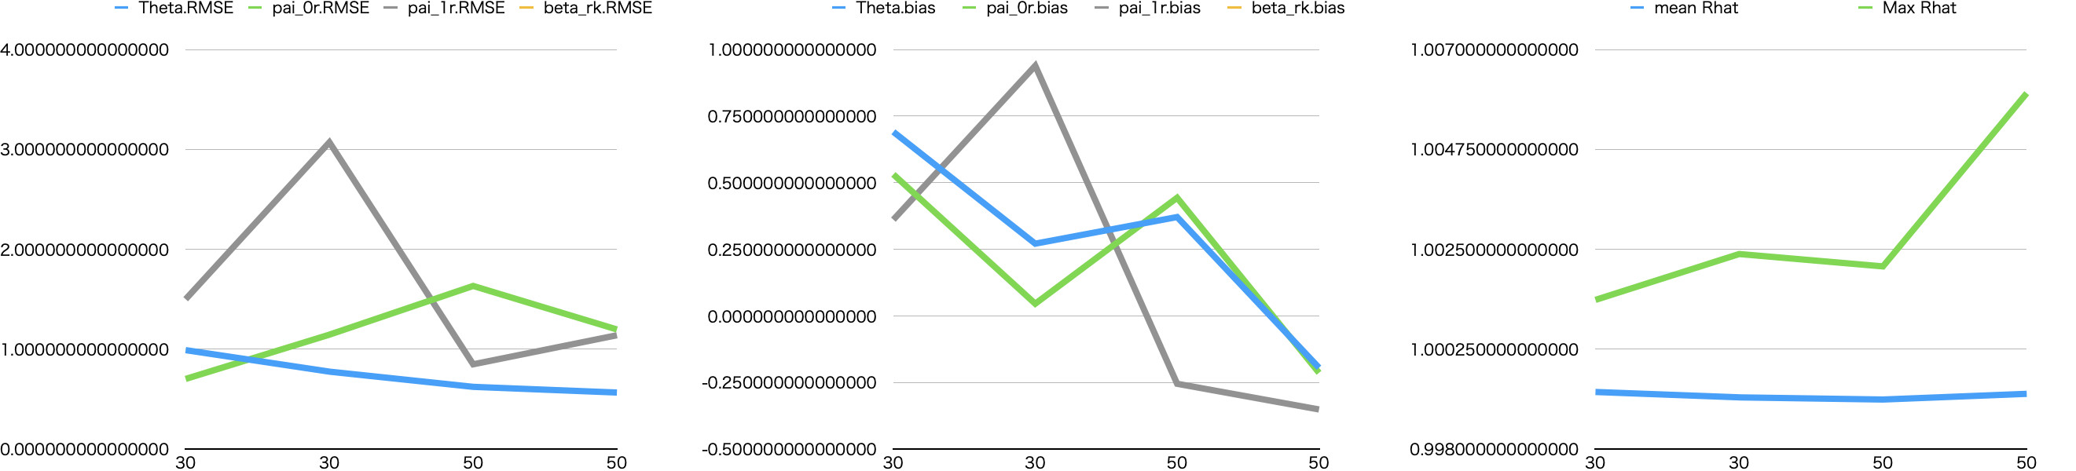
直して回した結果
既存モデル
Beta_rkに関するところがまだNAになってしまった
まだ微妙に結果が悪い

Slide 69
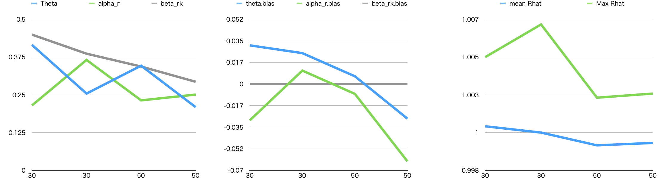
直して回した結果
提案モデル

Slide 70
明日からやること
Alpha_rtを生成する関数を作って、alpha_rtも入れて回す
Beta_rkがNAになってしまう原因を探す→多分パラメータ生成の部分->est_paramとtrue_paramどっちも
中間レポートも頑張ります

Slide 71
進捗報告
林真由
8/24

Slide 72
今週やったこと
引き続きデバッグ
→既存モデルの方も結果が全て表示されるようになったが、値がまだ悪い
Alpha_rtを生成する関数を作成
→一応動くようになったがこちらも少し結果が悪い
Category_prmかbeta_rkかみたいなところで混乱しています？
中間レポートを書く→難しい

Slide 73
進捗報告
8/31
林真由

Slide 74
今週やったこと
引き続き既存モデルのデバッグ

Slide 75
既存モデルの修正
Alpha_rtのRMSEだけが改善せず

Slide 76
進捗報告
9/7
林真由

Slide 77
今週やったこと
プログラムの改善
Beta_rtを自分で形を決めて生成するように変更
既存モデルの論文を読み直して、もう一度パラメータの解釈を考え直す
中間レポートを書く
ワクチン2回目を打ちました

Slide 78
Beta_rtを自分で作るようにした結果 (提案モデル)
数値はそこまで変化なし

Slide 79
Beta_rtを自分で作るようにした結果 (既存モデル)
数値も悪化していた
やっぱりモデル自体が間違っているのでは？

Slide 80
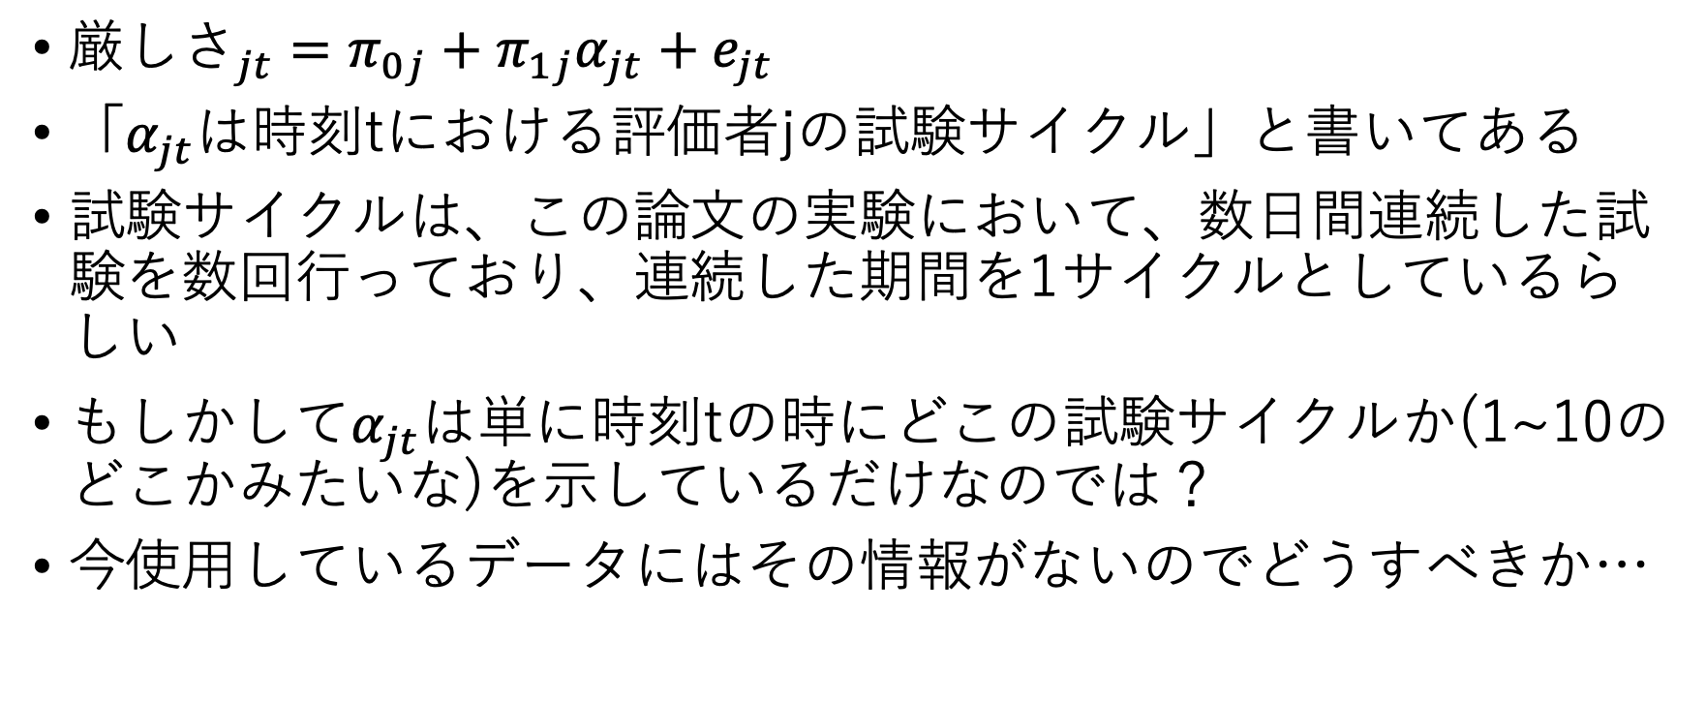
既存モデルの論文を読み直して
$厳しさ_{jt}=π_{0j}+π_{1j}α_{jt}+e_{jt}$
「$α_{jt}$は時刻tにおける評価者jの試験サイクル」と書いてある
試験サイクルは、この論文の実験において、数日間連続した試験を数回行っており、連続した期間を1サイクルとしているらしい
もしかして$α_{jt}$は単に時刻tの時にどこの試験サイクルか(1~10のどこかみたいな)を示しているだけなのでは？
今使用しているデータにはその情報がないのでどうすべきか…

Slide 81
来週やること
中間レポ来週のゼミまでに一通り完成
timeIDを区間で作る t=1~5→TimeID=1みたいな感じ

Slide 82
進捗報告
9/14
林真由

Slide 83
今週やったこと
プログラムの修正をしながらレポートを書く
参考文献以外は一通り書き終わりました

Slide 84
TimeIDの画像
評価する順番 1 2 3 4 5 6 7 8 9 10 11 12 13 14 15 16 17 18 19 20 21
時間区分3の場合 時間区分=1 時間区分=2 時間区分=3
時間区分5の場合 時間区分=1 時間区分=2 時間区分=3 時間区分=4 時間区分=5

Slide 85
進捗報告
9/21
林真由

Slide 86
今週やったこと
レポート修正

Slide 87
疑問点
Stanコードはどこに載せる？
一文字だけ小文字→元の論文の記述のまま使っている

Slide 88
今後のスケジュール
予稿作成(来週のゼミ9/28まで)
レポート作成(明日中にできるといい)
スライドも作成しときたい
10/1,2,3のどこかでスライドができたタイミングで送る
再来週のゼミ10/5発表練習(6も？)この日までに自分でも練習しとく
10/7発表本番

Slide 89
進捗報告
9/28
林真由

Slide 90
今週やったこと
中間レポート修正・提出
WBICを全部の課題分計算する
結果(どれが一番良いか)は変わらず
予稿作成
発表スライド作成
まだ手つけ始めただけ

Slide 91
進捗報告
10/12
林真由

Slide 92
今週やったこと
中間発表

Slide 93
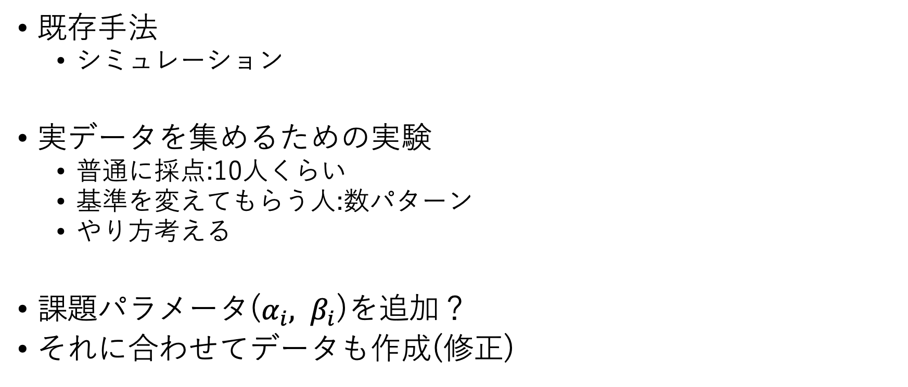
今後やっていくこと
既存手法
シミュレーション
実データを集めるための実験
普通に採点:10人くらい
基準を変えてもらう人:数パターン
やり方考える
課題パラメータ(${α_{i}, β}_{i}$)を追加？
それに合わせてデータも作成(修正)

Slide 94
進捗報告
10/19
林真由

Slide 95
今週やったこと
論文を読む
Hierarchical linear models: Applications and data analysis methods
実験のやり方を考える

Slide 96
論文を読みました
そもそも前読んだ論文は，モデルを提案している論文ではなかった(紹介して実験してるだけっぽい)ので，使用しているモデルを提案しているであろう本を読みました
無料では一部しか読めなかったけどちょうどモデルの説明の部分が読めた

Slide 97
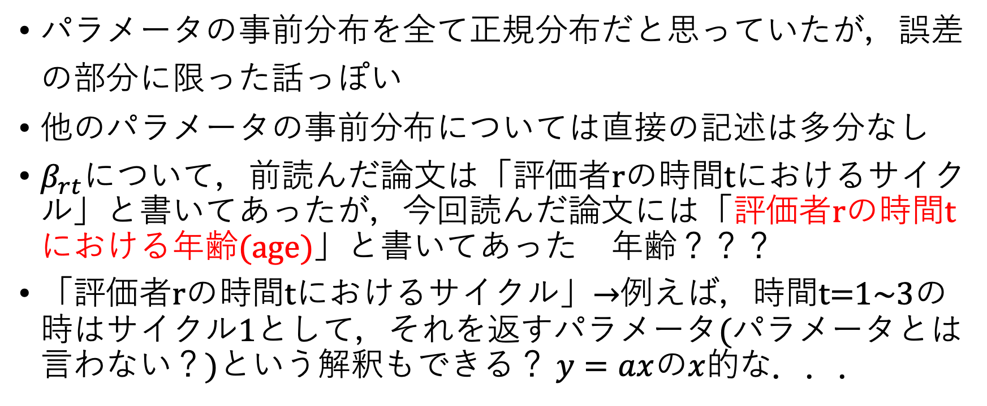
読んでみて考えたこと・わかったこと
パラメータの事前分布を全て正規分布だと思っていたが，誤差の部分に限った話っぽい
他のパラメータの事前分布については直接の記述は多分なし
$β_{rt}$について，前読んだ論文は「評価者rの時間tにおけるサイクル」と書いてあったが，今回読んだ論文には「評価者rの時間tにおける年齢(age)」と書いてあった 年齢？？？
「評価者rの時間tにおけるサイクル」→例えば，時間t=1~3の時はサイクル1として，それを返すパラメータ(パラメータとは言わない？)という解釈もできる？ $y=ax$の$x$的な．．．
Notes:
McNaughtonの方では，年齢についての記述はないはず
同じ式だけど，違う意味で使用している？

Slide 98
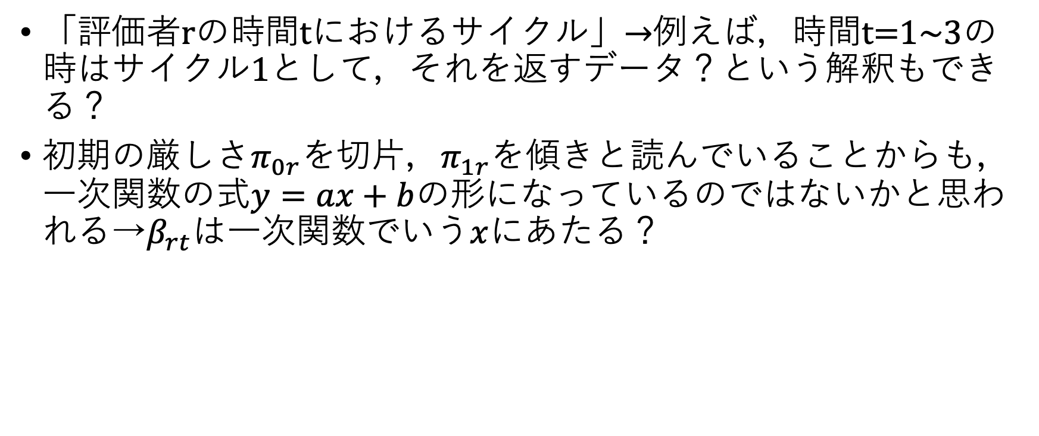
読んでみて考えたこと・わかったこと
「評価者rの時間tにおけるサイクル」→例えば，時間t=1~3の時はサイクル1として，それを返すデータ？という解釈もできる？
初期の厳しさ$π_{0r}$を切片，$π_{1r}$を傾きと読んでいることからも，一次関数の式$y=ax+b$の形になっているのではないかと思われる→$β_{rt}$は一次関数でいう$x$にあたる？

Slide 99
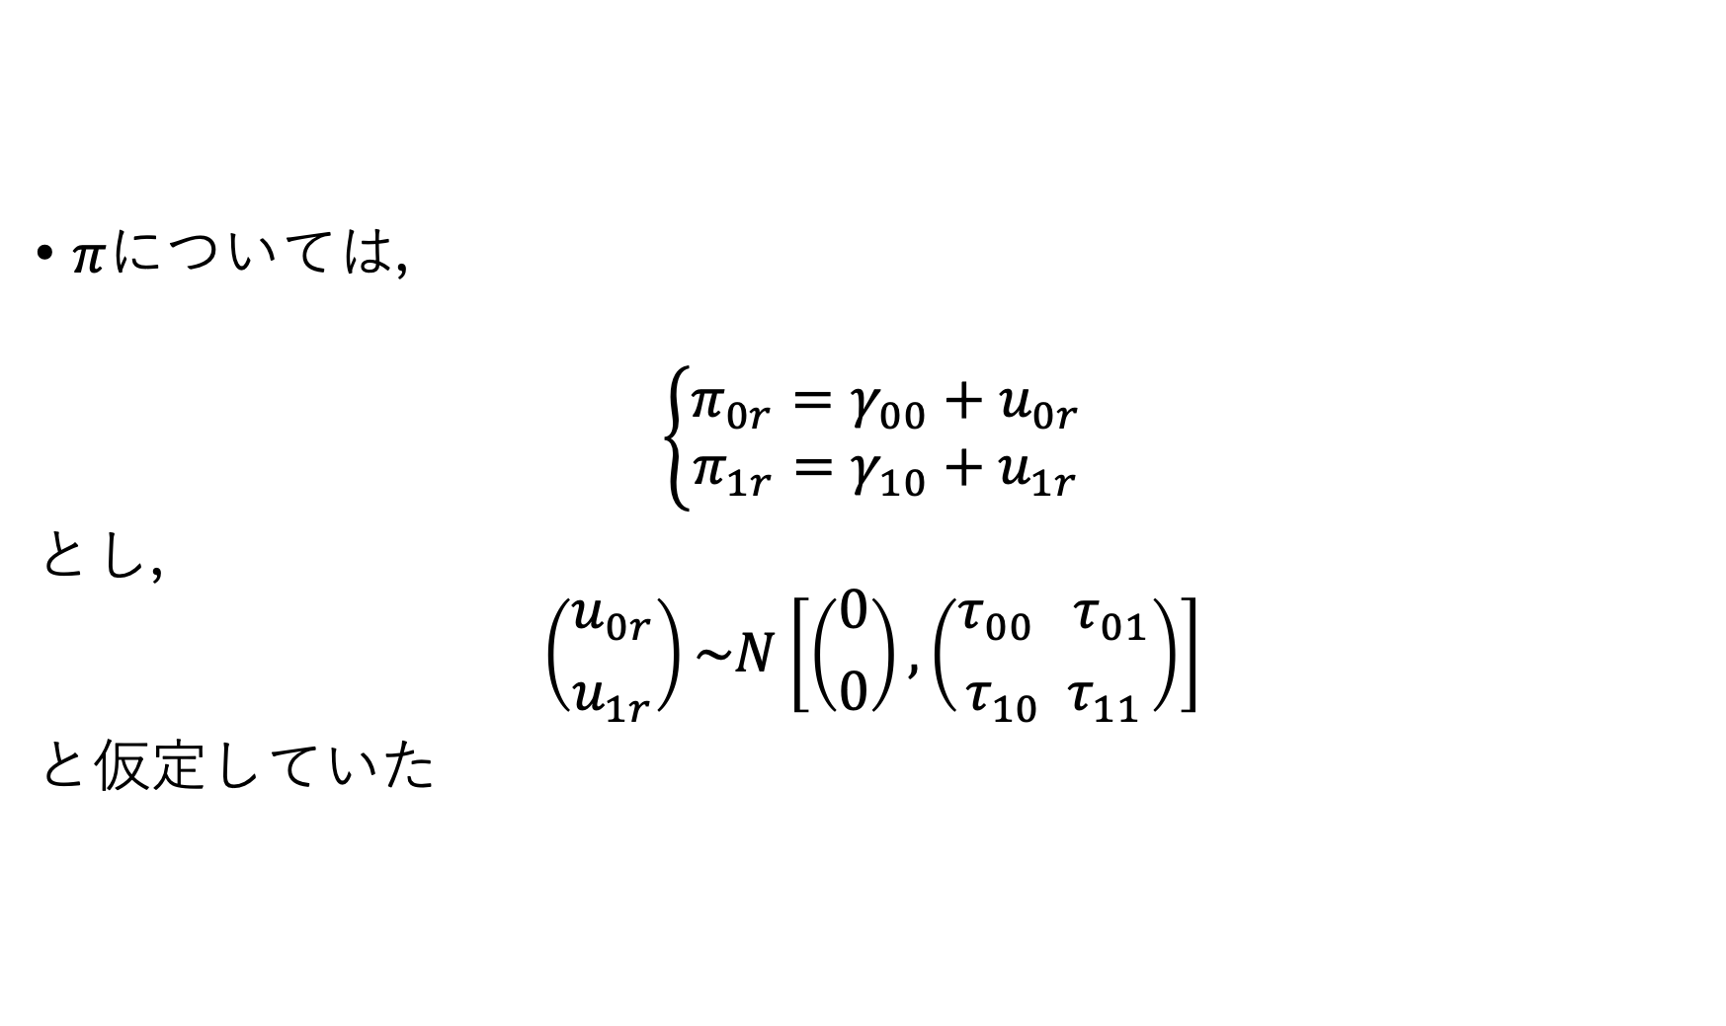
読んでみて考えたこと・わかったこと
$π$については，
$$\left\{\begin{aligned}π_{0r}=γ_{00}+u_{0r} \\ π_{1r}=γ_{10}+u_{1r}\end{aligned}\right.$$
とし，
$$\left({u_{0r} \atop u_{1r}}\right)\sim N\left[\left({0 \atop 0}\right),\left({τ_{00} τ_{01} \atop τ_{10} τ_{11}}\right)\right]$$
と仮定していた
Notes:
平均0、分散τ00とτ11、共分散τ01を持つ二変量分布
00:学校平均の母集団分散
11:傾きの母集団分散
01:傾きと切片の母集団共分散
10:この定義だけ記述が見つからなかった

Slide 100
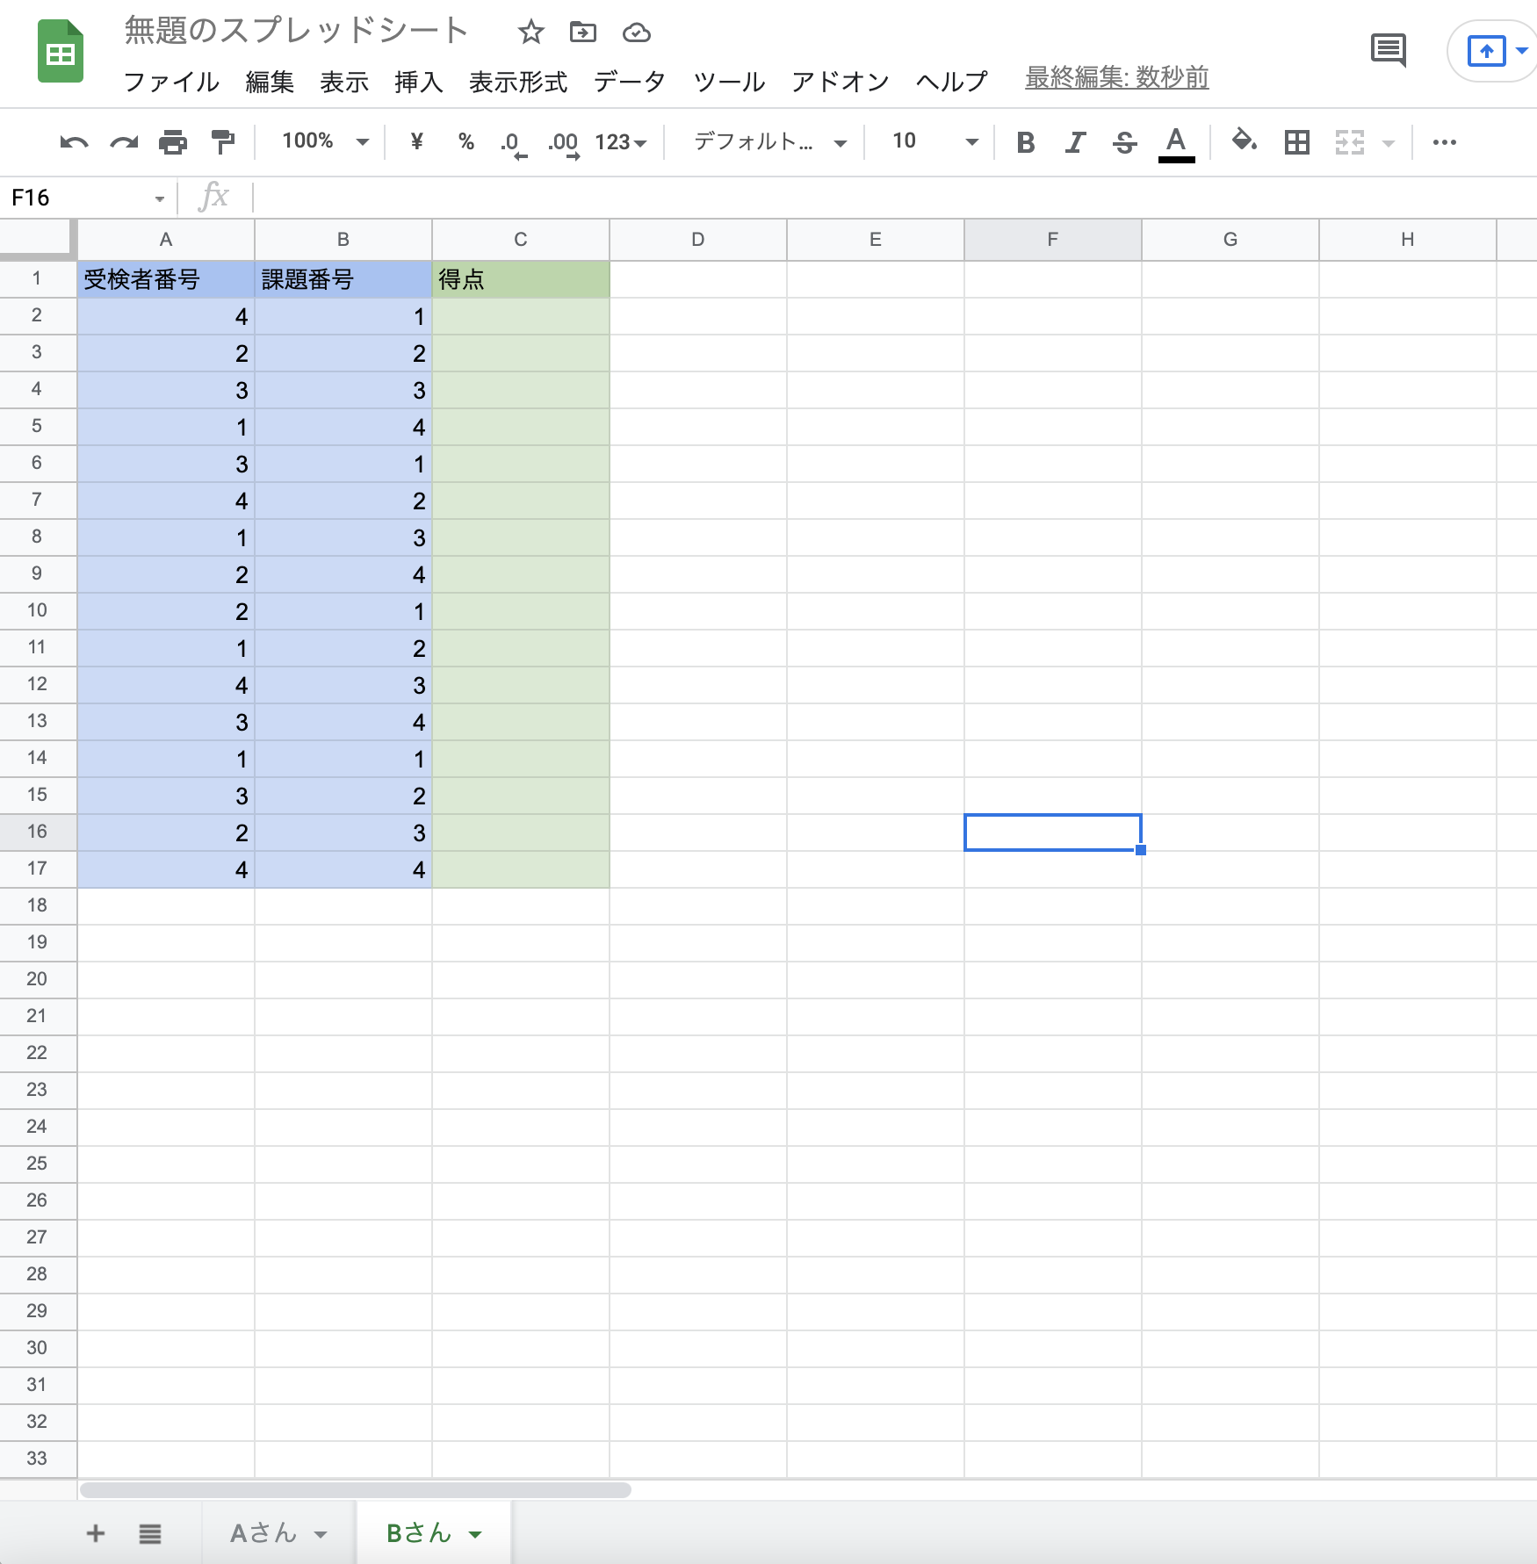
実験の設計
10人：普通に採点
1人：だんだん厳しく
1人：だんだん優しく
1人：厳しさを日によって変える
2人：得点の分布に偏り(パターン決める)
1人：全体的に適当に←基準を与えない
スプレッドシートに受検者番号を採点者ごとにランダムに書いておいて，上から順に採点してくださいってする→
採点時間の間隔はどのくらいが良いか？（開けすぎても良くない気がする）

Slide 101
今週やること
既存モデル実装(beta_rtをTimeIDが直でくるものに変える)
実験の採点シート作成
人によって別のファイル
日付ごとにシート分ける
1日おき(30問ずつ4日間とかで)
順番を決めとく(人によって違う)
課題は1を使う

Slide 102
進捗報告
10/26
林真由

Slide 103
今週やったこと
既存モデル実装(beta_rtをTimeIDが直でくるものに変える)
実験の採点シート作成

Slide 104
実験結果
あまり良くない

Slide 105
今週やること
実験は来月一斉にやる
既存モデルPai_1r消して回す
シート16枚作る(指示書含む：課題文・採点基準・バイアスつける人はその指示・採点する時間と間隔など)
被験者集める（宇都研で5人いる）

Slide 106
進捗報告
11/2
林真由

Slide 107
今週やったこと
実験の準備
シート作成(16枚)
被験者集め(11人集まりました)
そのうち，リモートでできるならやりますという人が何人か
シミュレーション実験
Pai_1rを除いたモデルで回す

Slide 108
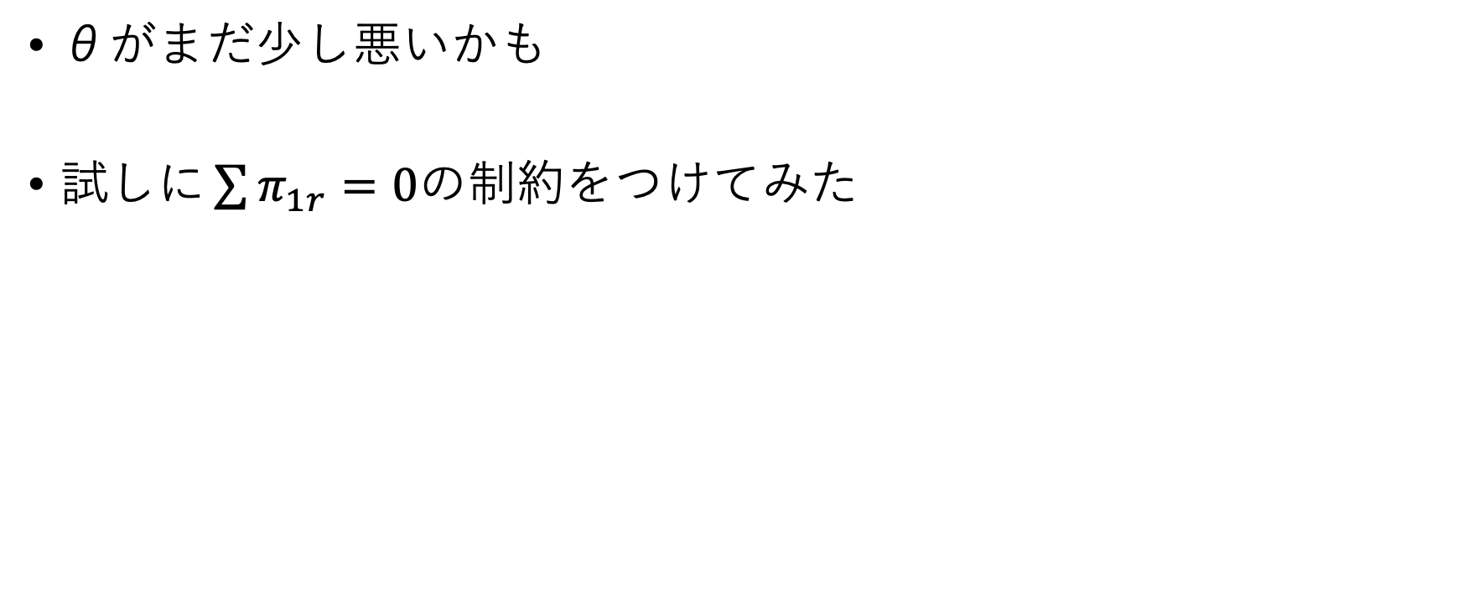
シミュレーション実験の結果
θがまだ少し悪いかも
$試しに\sum{π_{1r}}=0の制約をつけてみた$

Slide 109
進捗報告
11/9
林真由

Slide 110
今週やったこと
シミュレーション実験
Pai_1rとTimeIDを消してやってみる→いい感じ
Pai_0rにゼロサム→ちょっと良くなったけど微妙
TimeIDを1~0にしてみる→Pai_1rが悪くなるけど他は微妙に良くなる
②と③組み合わせる→③と同じような結果

Slide 111
進捗報告
11/16

Slide 112
今週やったこと
実験を開始してもらいました(11人)
実験のシート作成(残りの6人分)
教習所を卒業しました

Slide 113
卒アルの写真について
11/30締め切り
集合写真？
来週撮れれば撮りたい
相談すれば待ってくれるようなので，再来週の11/30のゼミでも

Slide 114
進捗報告
11/30

Slide 115
今週やったこと
実験の返ってきたデータ整理(現時点7/16)
実験(自分がやる分)

Slide 116
今週やること
実データ実験(中間の時のデータで)既存モデル回す
今ある分のデータで回してみる

Slide 117
卒論発表までのスケジュール
発表 2/7, 8
提出締め切り 1月末

Slide 118
進捗報告
12/7

Slide 119
今週やったこと
既存のデータで，既存モデルの実データ実験
現時点で集まっているデータの整理
新しいデータで実データ実験

Slide 120
進捗報告
12/16

Slide 121
今週やったこと
実データ実験をバイアスあり・なしに分けて回す
来週から
卒論
実験
回数増やしてシミュレーション(10回)
J=120でやる

Slide 122
進捗報告
12/21

Slide 123
今週(12/16~21)やったこと
改めて実験をやって結果整理
サークル(ピアノの会)の演奏会に出てました

Slide 124
進捗報告
1/4

Slide 125
やったこと
実験をやってデータ整理
論文

Slide 126
進捗報告
1/11

Slide 127
今週やったこと
卒論
免許を取得しました

Slide 128
進捗報告
1/18

Slide 129
今週やったこと
卒論

Slide 130
進捗報告
1/25

Slide 131
今週やったこと
卒論
予稿
2ページに収まらない...

